Slide 1
美洲華語第六冊第七課
學生最喜歡的米夫子

Slide 2
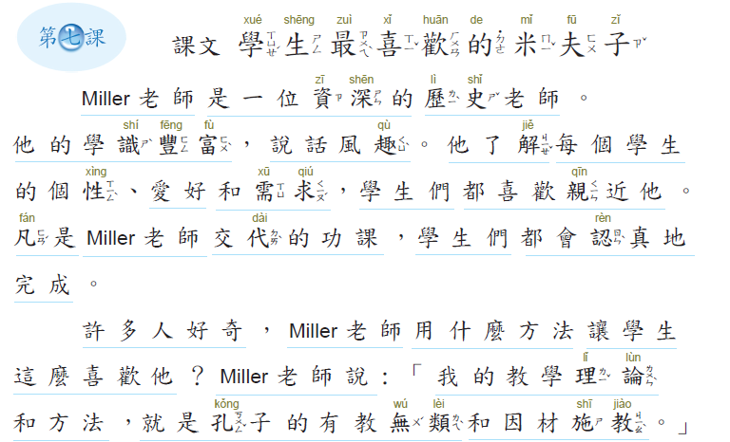

Slide 3
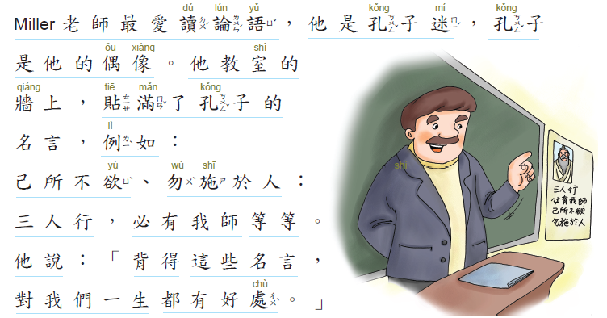

Slide 5
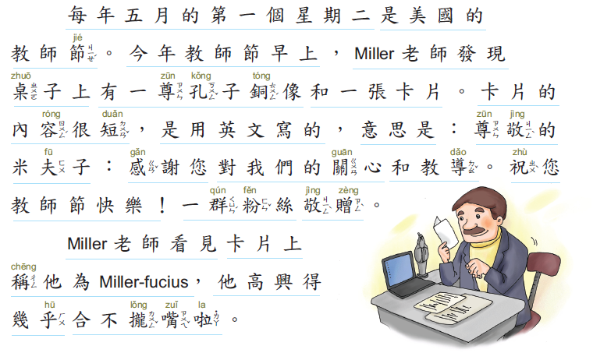

Slide 6
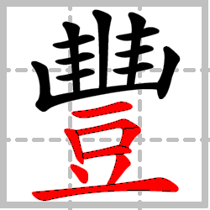
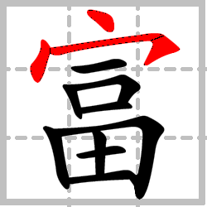
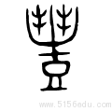
fù
fēng
風
副
豆部
宀部
豐富
富人
合體象形從豆為盛物器,上象盛物厚滿形,故物之豐滿者稱豐
一種像豆而盤較低淺的盛酒器

Slide 7
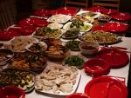
晚餐很豐富
色彩很豐富

Slide 8
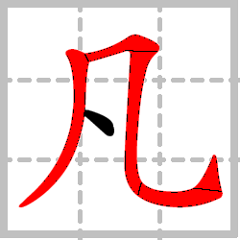
fán
凡
平凡ordinary; common; undistinguished;
凡是ordinary; common; undistinguished;
丶主部
凡是去過大連的人都說大連很美。
Those who have been to Dalian all say it's beautiful.

Slide 9
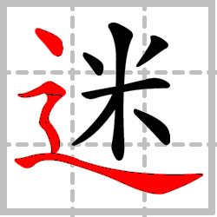
mí
迷部
迷
N. fan; enthusiast;
fiend; maniac:
球迷
影迷
迷路
get lost;
V.. be fascinated by; indulge in; be enchanted with [by]; be crazy about:
迷上了溜冰
be crazy on [about] skating;

Slide 10
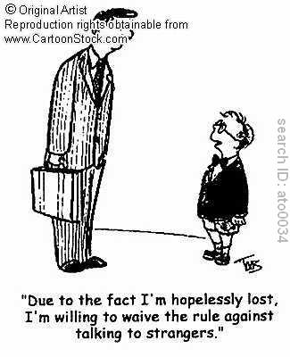
迷路

Slide 11
利用”迷”(V. N.)造句

Slide 12
家
富
安
定
客
完
容
寒
寫

Slide 13
豐富
內容
家人
寒假
寫字
一定
平安
不客氣

Slide 14
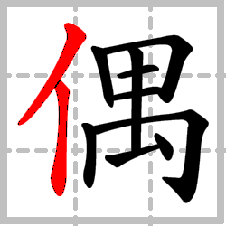
偶像
ǒu
人部
偶
人+禺
從人禺聲禺是一種似人的猴屬 故木製人形的器物就叫偶

Slide 15
1,3 ,5 ,7 ,9
單數odd number
2, 4 6 ,8 10
偶像image; idol:
玩偶doll; toy figurine
偶數even number

Slide 16
萬
遇
偶

Slide 17
偶像
遇到
一萬

Slide 18
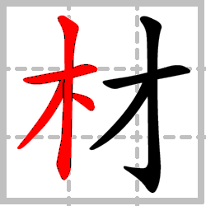
因材施教
cái
木部
才
木+才
材料 :
構成文章內容的事物
資料:
整理過的材料
木材
從木才聲才指有為堪用的人,勁直有為堪用的木頭為材

Slide 19
因材施教
根據
教育
才能, 資質
給,施加

Slide 20
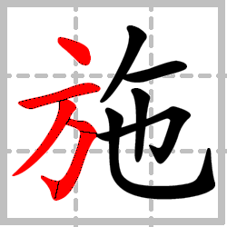
因材施教
shī
方部
詩
exert; impose; give; hand out

Slide 21
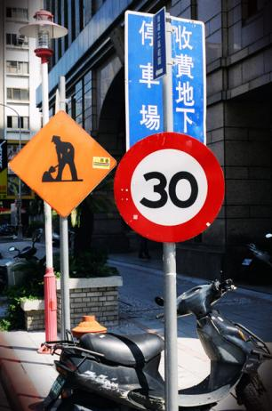
前有施工

Slide 22
地鐵施工
車輛請改道

